Slide 1

やる気スイッチグループ株式会社 御中
最上位パートナーの知見を活用し、獲得に強い動線を構築する
LINE公式アカウント運用のご提案

Slide 2

弊社実績

Slide 3




【参考情報】
https://prtimes.jp/main/html/rd/p/000000412.000027235.html
弊社実績
DYM × LINEOA
LINEヤフー Partner Award 2025にて「Best LINE公式アカウント Growth」受賞
2025年11月、株式会社LINEヤフー社が主催する ”LINEヤフー Partner Award 2025” に株式会社DYMが参加。
弊社はLINE公式アカウントによるビジネス拡大に最も貢献したとして、「Best LINE公式アカウント Growth※」を受賞。
2026年現在、LINE公式アカウントの取扱社数は100社以上、400アカウント以上まで拡大しており関連サービスも展開中。
※ LINE公式アカウントを活用し、ビジネス拡大に最も貢献したパートナーに贈られる賞です。
弊社受賞遍歴 Since.2024年5月～
2024年5月
2024年12月
2025年5月
2024年度上半期のSales Partner「Premier」に認定。
上位20位タイ
単月2000万円の取り扱いを突破。
前回に続き、最高グレードである「Premier」に認定。上位15位タイ
2025年8月
2025年10月
現在
単月6000万円の取り扱いを突破。
前回に続き、最高グレードである「Premier」に認定。
上位12位タイ
「Best LINE公式アカウント Growth」部門でLINEヤフー社から表彰をいただきました。
最上位となる Sales Partner Premier
Best LINE公式アカウント Growth の受賞を受ける
現在Sales Partner Premier
はDYMを合わせて12社が認定。
※未上場企業では唯一で最上位。
※受賞時の1枚

Slide 4







弊社ポジショニング
各種パートナー企業との連携から、幅広いLINEOA業務に対して対応が可能。
貴社社内部隊と連携して、一部委託もご相談いただけます。
※現状運用環境に合わせた成果報酬プランやコストカットの監修なども提示が可能です。
ツール会社
コンサル会社
自動化・効率化
リッチ化
システム管理会社・ツール運用会社・デザイン会社
・ツールによって、適用される機能自体に差分がある。
・ APIツールが1社のみの独占となり、切替えが難しい。
・コンサルも依頼の場合に費用が大きくなるリスク。
・ツール外注により費用が大きくなる可能性がある。
・OA運用自体に対する知見が少ない。
・一部利用できない機能が存在する（Option API他）。
DYM→
各種実績の多いツール企業と連携している為、
将来的な運用プランに合わせてツール選定をサポート。
DYM→
DYMが商流に入ることにより限定の割引プランや
拡張機能（一部β版）の展開を可能に。
広告専業の代理店
他CRMの会社
リード母数拡大
自動化・効率化
LINEヤフーのパッケージ商品などの拡販
・OA運用部隊を備えていない可能性がある。
・パッケージ売りが中心で非アクティブユーザーが増加。
・コンサルも依頼の場合に費用が大きくなるリスク。
・CRM側のAPI利用時に通常より高単価になりやすい。
・OA単体での運用知見の乏しさ。
DYM→
運用実務におけるアウトソースとして活用し、
既存の運用領域における効率化をサポート。
DYM→
OAM(公式管理画面)と併用しながらコストカット。
また複数ステップ配信の組み合わせで効率化も。

Slide 5
アジェンダ
00
施策背景

Slide 6
前提調査
市況の変化
市況の変化に伴い、リスト保有・マネタイズ・LTVの重要性は拡大している。
変化
背景データ
マーケティングへの影響
LINE OAでの対応
①
広告接点の早期化
7,249億円
動画広告市場（2024年・前年比115.9%）。縦型動画は前年比171.1%
購入前の接触が増え、
CVだけで接点の価値が見えない
CV前に友だち化し、
検討中も接点を維持する
②
CPCの高騰
1兆1,931億円
検索連動型広告（前年比111.2%）。ネット広告媒体費は2兆9,611億円
入札競争が続き、離脱した
流入の広告費が回収できない
3年前比：32%程度増
離脱後も友だち化し、
セグメント配信でCV回収する
③
リマケリストの難化
7日／24時間
Safariの保持期間上限（2022年秋〜）。2020年に全面ブロック、法改正で同意・通知も必要
再訪問者リストを長く持てない
許諾済みの自社リストとして
友だちを保持する
④
選択肢の増加
検討長期化
9,900万人
LINE月間利用者（2025年6月末）。広告費は前年比110.2%で比較対象が増加
1回の接触では決まらず、
離脱後の追客が要る
検討段階に合わせて
ステップ配信で接触する

Slide 7




前提調査
LINEOA公式基礎
市況の変化
集客CPA改善の必要性
広告離脱の98%は接触が難しい。
離脱理由を洗い出し再追客へ乗せる。
CPO・CPA改善
成果地点、課金地点には、
LINE追加から平均3%が到達する。
※追加動線とメイン動線により変動※
LINE施策の重要性
開封率、開封時間ともに高効率。
今後のマーケティングに必須のチャネル。
友だち追加後の最適化
LINE友だち追加後30日、
初期誘導の最適化は重要性が高い。

Slide 8
前提調査
LINEOA公式基礎
市況変化に伴い、LINE施策の必要性が増加。反応率の高いLINE公式を効率化することでマーケティングを最適化。

Slide 9
アジェンダ
01
ヒヤリング内容より

Slide 10
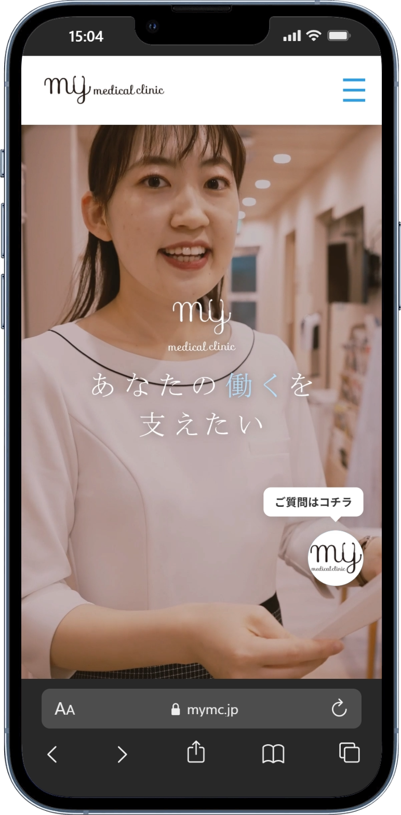
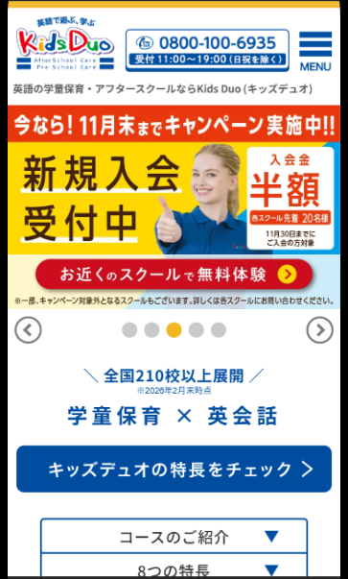
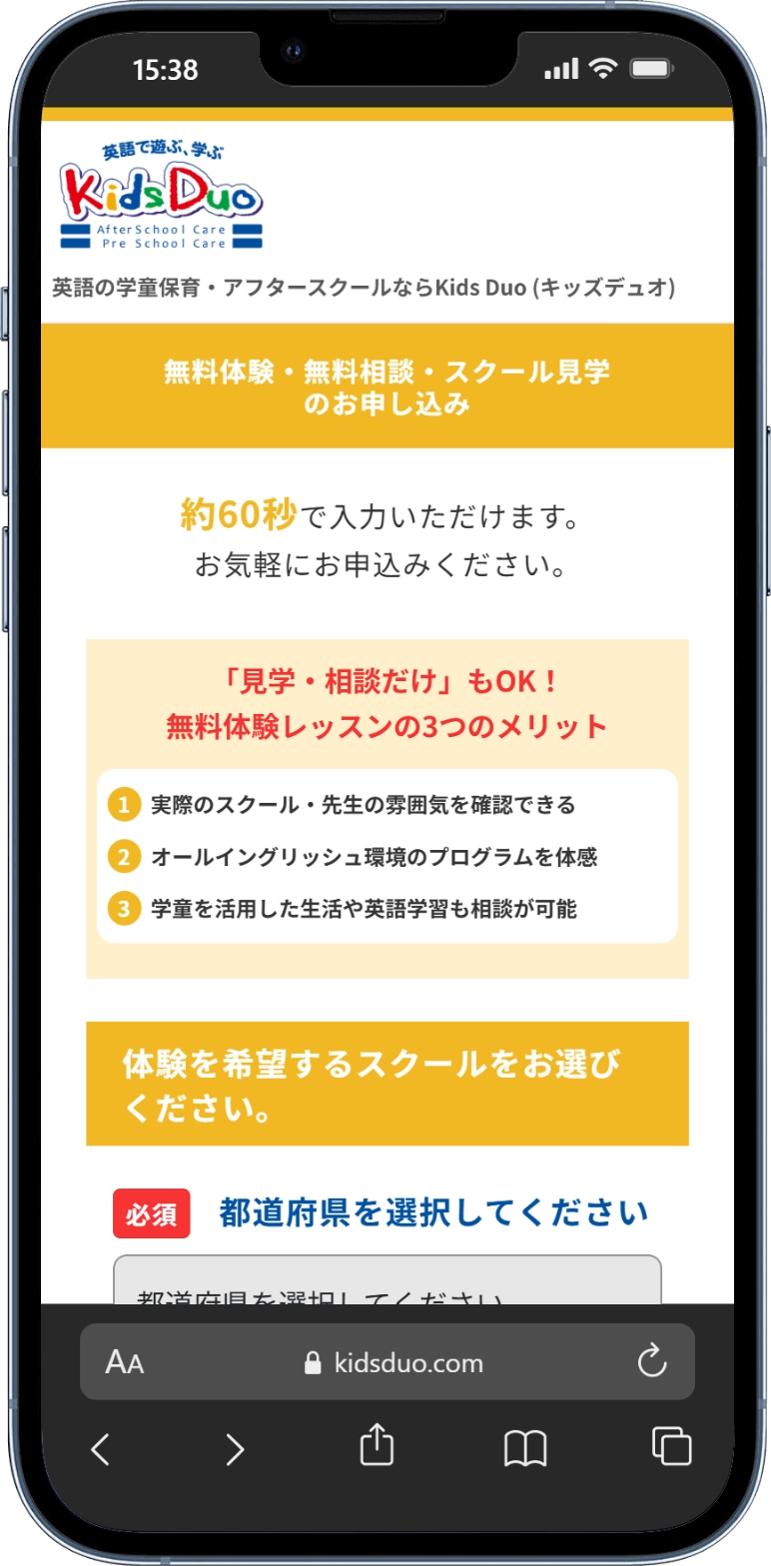
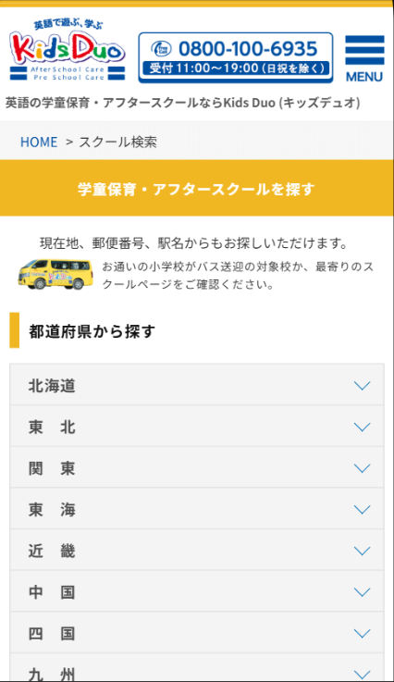
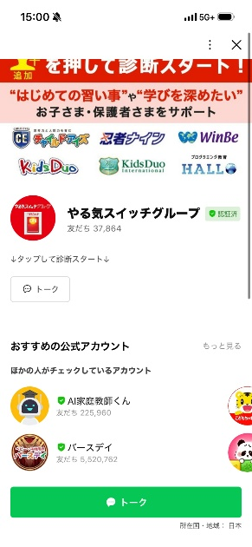
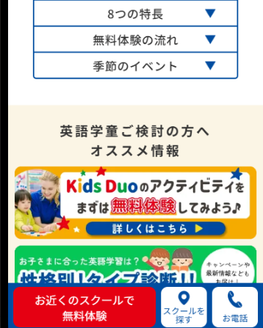
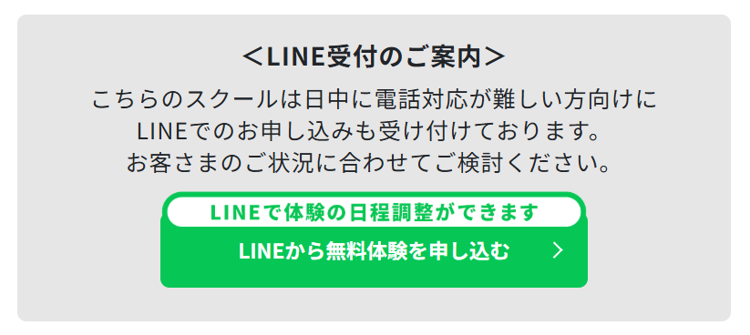
前提調査
前提ヒアリング
WEB動線：LINE追加への動線は少なく、店舗選択時に ”日中の電話対応が難しい方向け” のような切り口をしている。
問い合わせ動線（２経路）
見学
電話
電話
教室を
探す
フォーム

Slide 11
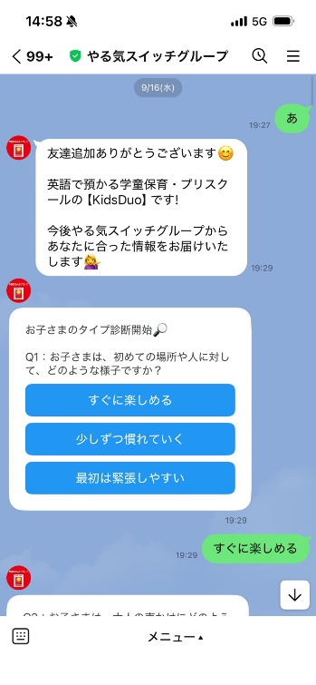
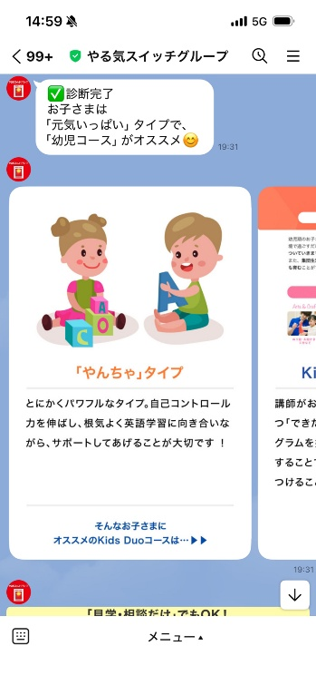
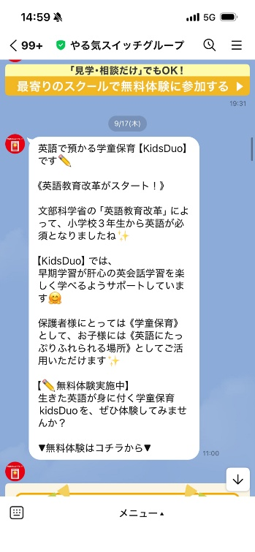
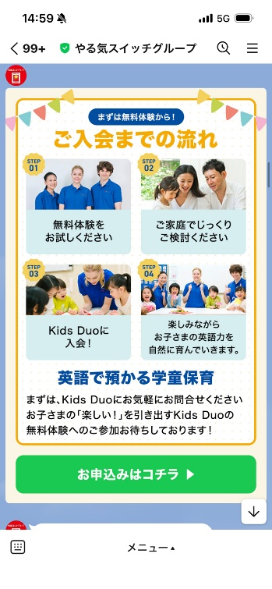

前提調査
前提ヒアリング
ユーザーのアクションしたブランドに対してステップ配信を構築、だが大半がリッチメニューに流れている。
【Kids Duo】用 ※該当ユーザーが離脱したサービス を
ベースにアンケート実施 → 入会案内をしている。

Slide 12
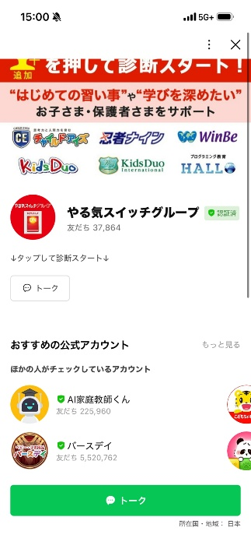
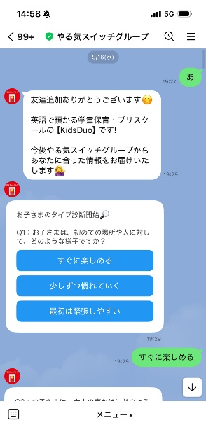

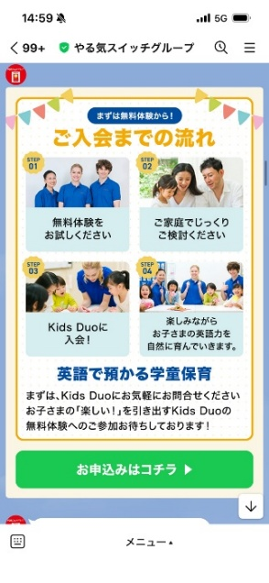
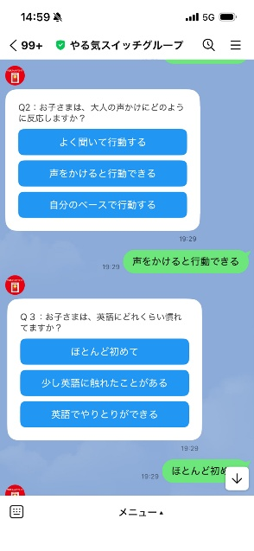
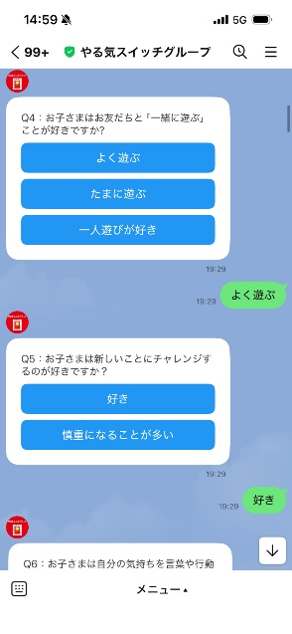
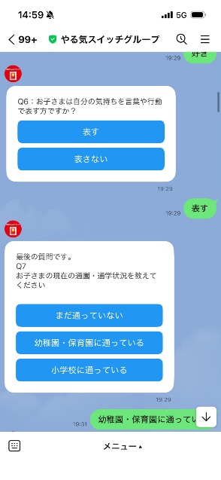

前提調査
前提ヒアリング
ユーザーが離脱、反応したブランドに対して挨拶メッセ > CTAを設計している。アクションはリッチメニューが大半。
プロフ
挨拶メッセ → アンケート
CTA
診断後に入会の案内がされる動線。
設定項目が最小規模。
挨拶→診断は推奨程度の設定がなされている。
逆にステップ配信内では、具体的なブランド強みの訴求が弱い状態。

Slide 13
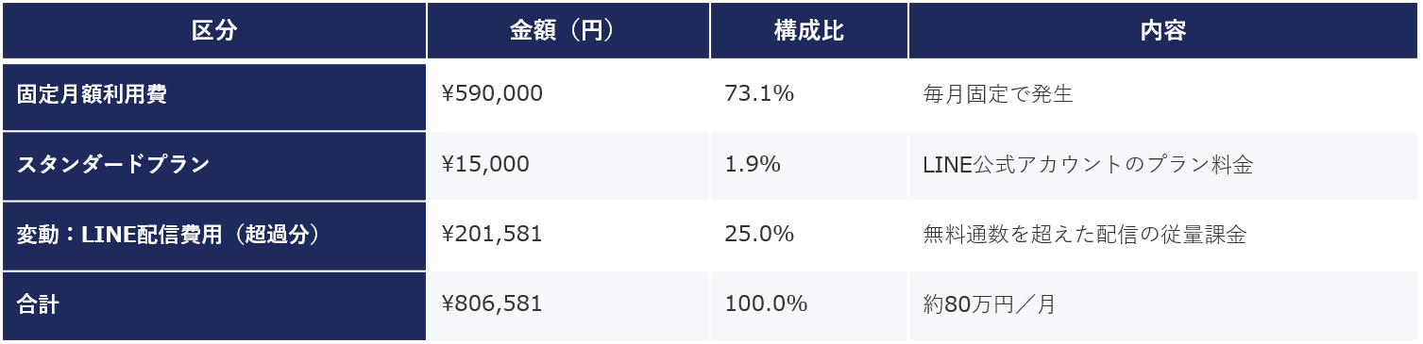
前提調査
配信状況
現状の配信状況をまとめております。
¥590,000
固定月額利用費
¥15,000
スタンダードプラン
¥201,581
変動：LINE配信費用（超過分）
月額合計と構成比
示唆 変動費は配信通数に連動するため、セグメント配信で対象を絞ると圧縮の余地がある

Slide 14
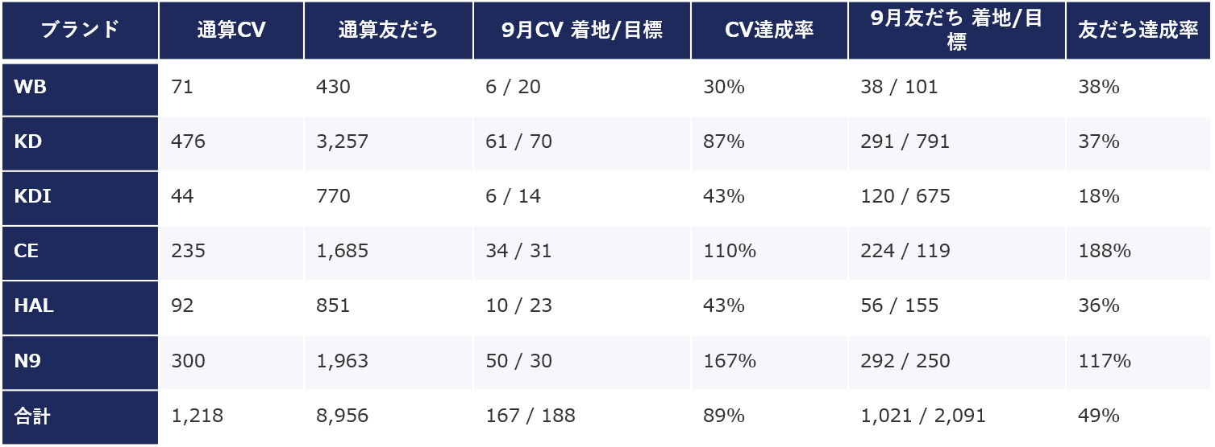
前提調査
配信状況（全体）
9月の着地見込み：目標比89%。友だち獲得数の低迷がCV数増加につながっていない大きな要因と想定。
1,218件
通算CV（3〜9月・6ブランド）
167件
9月CV着地見込み（目標188件／89%）
1,021人
9月友だち獲得（目標2,091人／49%）
出典：MTG資料（2026/09/30）。通算＝3〜9月の合計。9月は9/29時点の実績＋着地予測（MTG資料）。3〜8月は実績

Slide 15
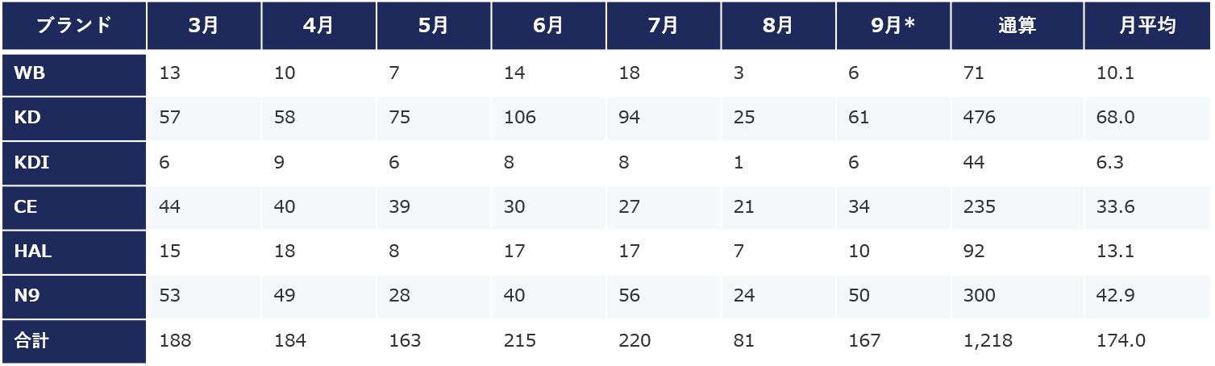
前提調査
配信状況（全体）
9月の着地見込み：目標比89%。友だち獲得数の低迷がCV数増加につながっていない大きな要因と想定。
出典：MTG資料（2026/09/30）。通算＝3〜9月の合計。9月は9/29時点の実績＋着地予測（MTG資料）。3〜8月は実績

Slide 16

前提調査
配信状況（全体）
9月の着地見込み：目標比89%。友だち獲得数の低迷がCV数増加につながっていない大きな要因と想定。
出典：MTG資料（2026/09/30）。通算＝3〜9月の合計。9月は9/29時点の実績＋着地予測（MTG資料）。3〜8月は実績

Slide 17
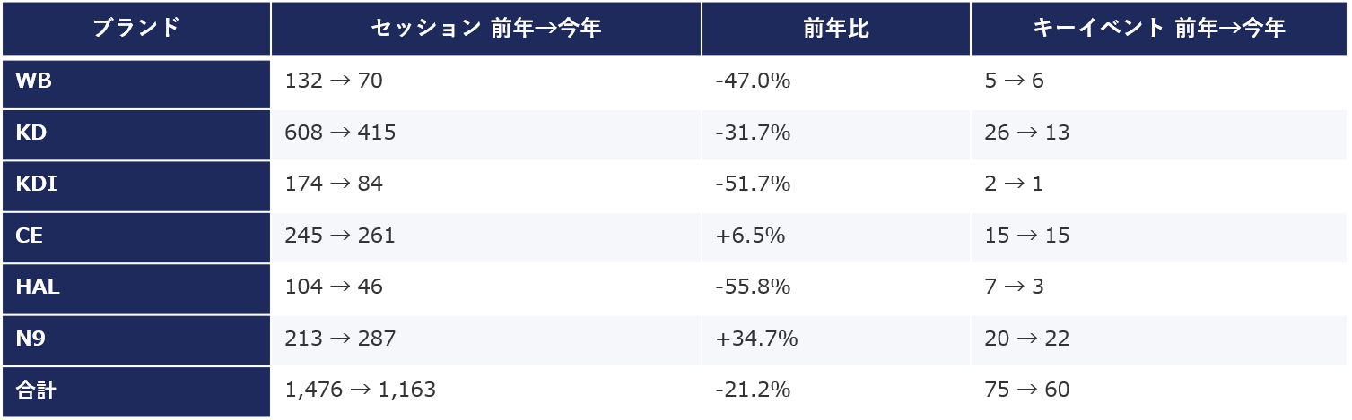
前提調査
配信状況（全体）
LINE経由のセッション、CVにつながっていないともに減少しており、施策効率が悪化しているのが数字に見えている。
+27.5%
登録フロー（131 → 167）
-40.7%
リッチメニュー（759 → 450）
+4.9%
後追い（61 → 64）
-7.8%
一斉配信（523 → 482）
リッチメニュー経由が-40.7%と減少幅が大きい。CE・N9は前年を上回る
出典：MTG資料。2026/10/1–10/14 と 2025/10/2–10/15（同曜日）の比較。6ブランド合計のカテゴリー別セッション数

Slide 18
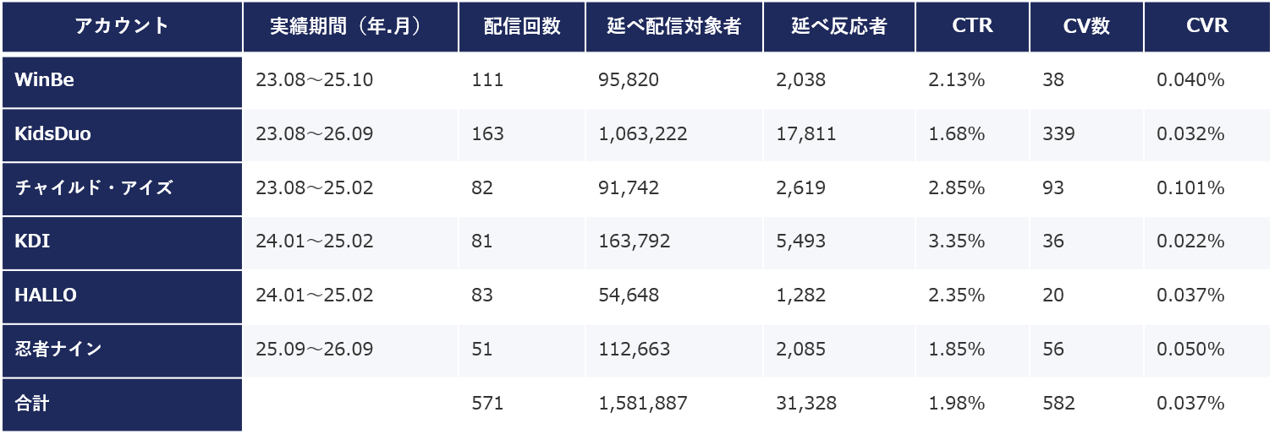
前提調査
配信状況（企画配信）
現状の配信状況をまとめております。配信回数は多いものの、平均3-4回程度で同様配信を実施している状況です。
571回
累計配信回数（6アカウント）
1,581,887
延べ配信通数
1.98%
CTR（延べ反応者 31,328）
開封×
クリック率
※「配信済み」かつ配信対象者が入力された行を集計。WBは2025/10、CE・KDI・HALは2025/2までが入力済み（以降は企画のみで実績未反映の可能性。要確認）。CVはシート入力値

Slide 19
前提調査
配信状況
現状の配信状況をまとめております。直近の配信は40,000件程度で安定、開封率×CTR＝2％を割っており効果低迷。
出典：配信管理(KD)。2024年CTR 2.01% → 2026年（1〜9月）1.23%。配信対象者は各配信の対象人数の合計（友だち数の増加を反映）

Slide 20
前提設定
前提ヒアリング
LINEは主に２動線（店舗検索時の日程調整/タイプ別診断後の教育）に限定され、集客の効率化につながっていない。
集客
WEBサイト
成果
電話
見
学
来
場
契
約
SEO
SNS
来場予約（フォーム）
広告
成果型施策
店舗検索
✅ 集客動線は
弊社ご提案で強化
✅ LINE動線は2通り
----
◎店舗検索時の日程調整用
◎タイプ別診断からの教育用
----
タイプ別診断

Slide 21
アジェンダ
02
LINE施策全体図
1
LINE追加の入り口施策を強化し
LINE友だち追加数を改善
2
LINE施策内の最適化を行い
開封率×クリック率×CV率で改善
3
来場予約者をLINEに誘導し、
来場・契約を最大化する機能導入
※こちらは追加提案となります。

Slide 22
想定動線
ご提案概要
現状施策に於いては③地点で課題が多く、LINEの単純成果で40%前後の改善が見込める状態。
集客
WEBサイト
成果
③CPO改善に向けて、見学→来場→契約
の動線を強化することで離脱を減らず。
電話
見
学
来
場
契
約
SEO
SNS
来場予約（フォーム）
広告
②施策の結果数字（開封、Click）が低い
成果型施策
店舗検索
✅ 集客動線は
弊社ご提案で強化
✅ LINE動線は2通り
----
◎店舗検索時の日程調整用
◎タイプ別診断からの教育用
----
タイプ別診断
①LINEにつながる動線・パターンが少なく
効果的な友だち数増につながっていない。

Slide 23
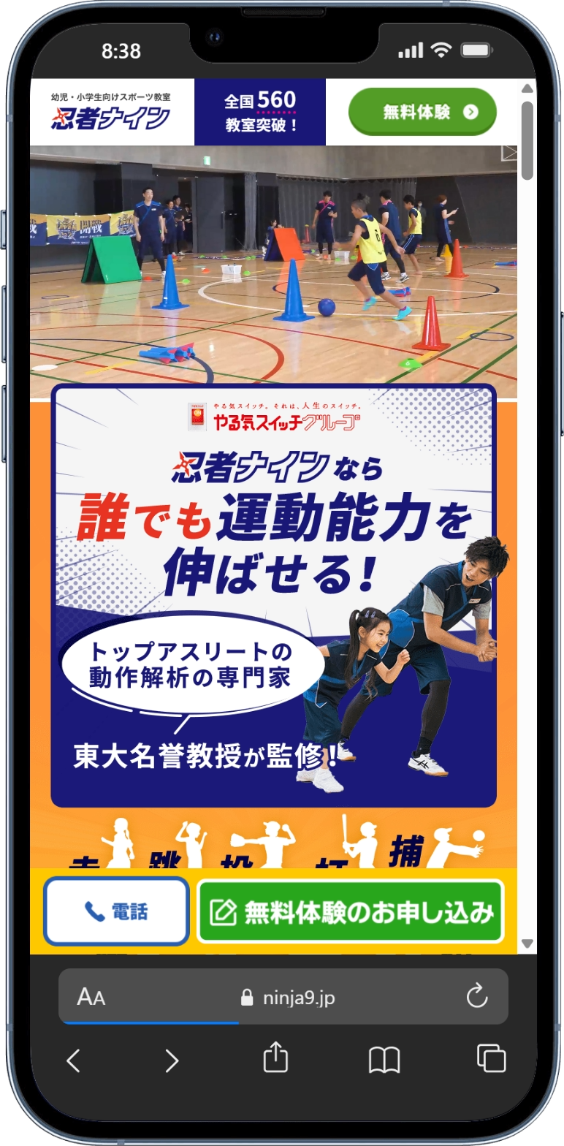
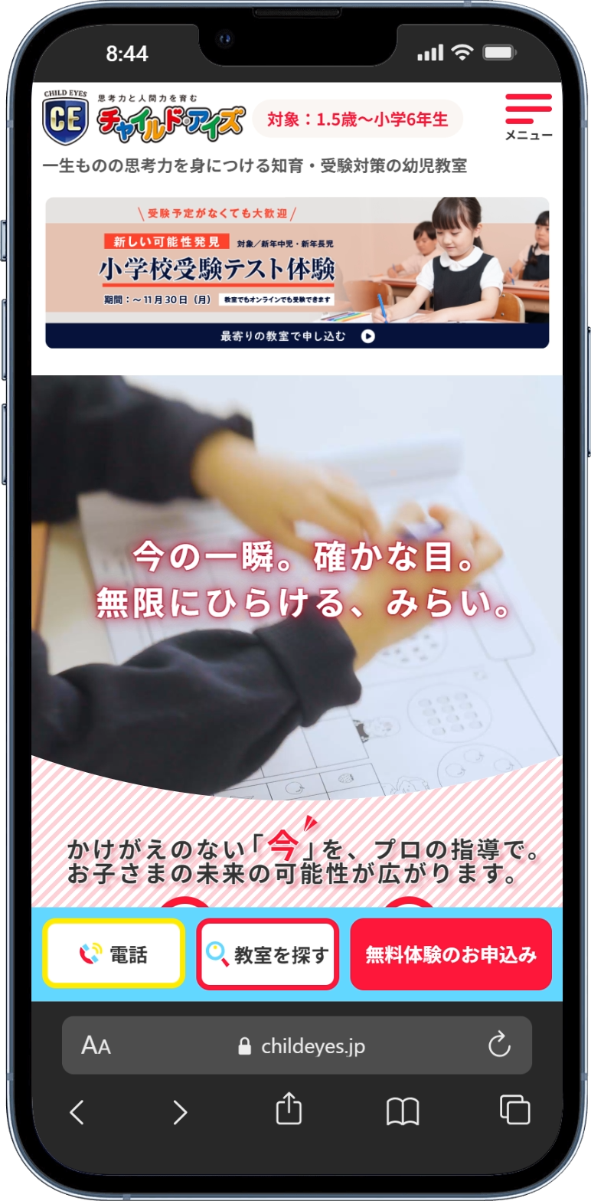
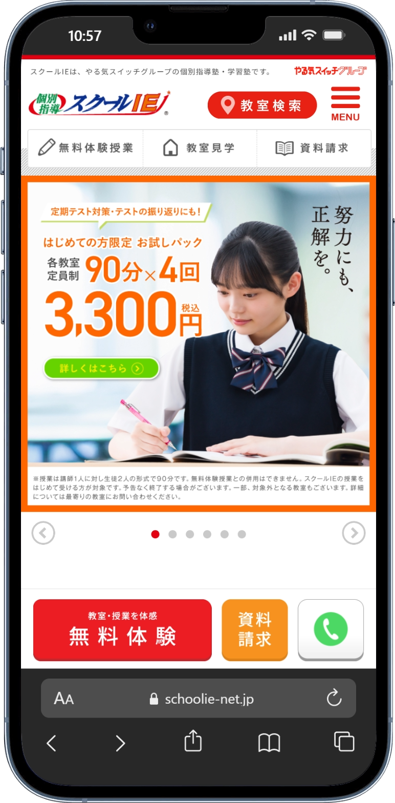
前提整理
前提整理
各種ウェブサイトの情報をまとめております。※HPは別軸で22,500件程度の月間流入がある。
N9 忍者ナイン
CE チャイルドアイズ
スクールIE
サイトUU
17,607
サイトUU
18,784
サイトUU
91,220
広告UU
7,000
広告UU
4,500
広告UU
15,000
広告費用
不明
広告費用
不明
広告費用
不明
月間CV数
不明
月間CV数
不明
月間CV数
不明
CV地点
無料体験
CV地点
無料体験
CV地点
無料体験,資料
LINE動線
未設定
LINE動線
未設定
LINE動線
未設定
広告余地
有
広告余地
有
広告余地
有
リード保有数
不明
リード保有数
不明
リード保有数
不明
他SNS
不明
他SNS
不明
他SNS
不明
メイン流入元
オーガニック
メイン流入元
オーガニック
メイン流入元
オーガニック
※いずれも貴社ヒヤリング、外部計測
をもとにした想定数値
※いずれも貴社ヒヤリング、外部計測
をもとにした想定数値

Slide 24
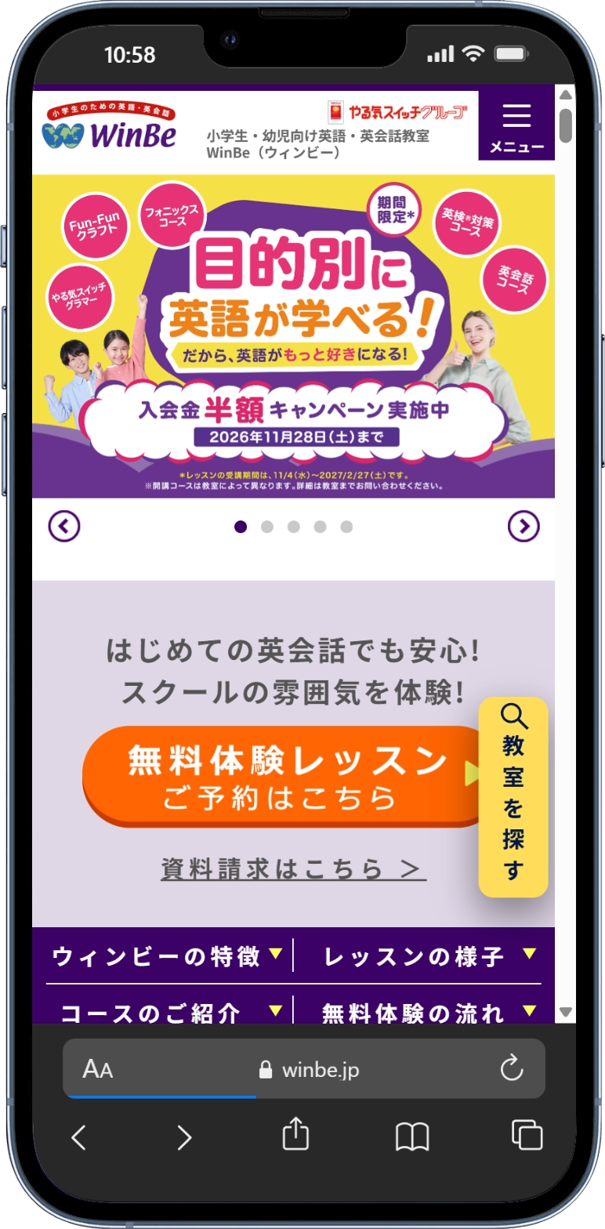
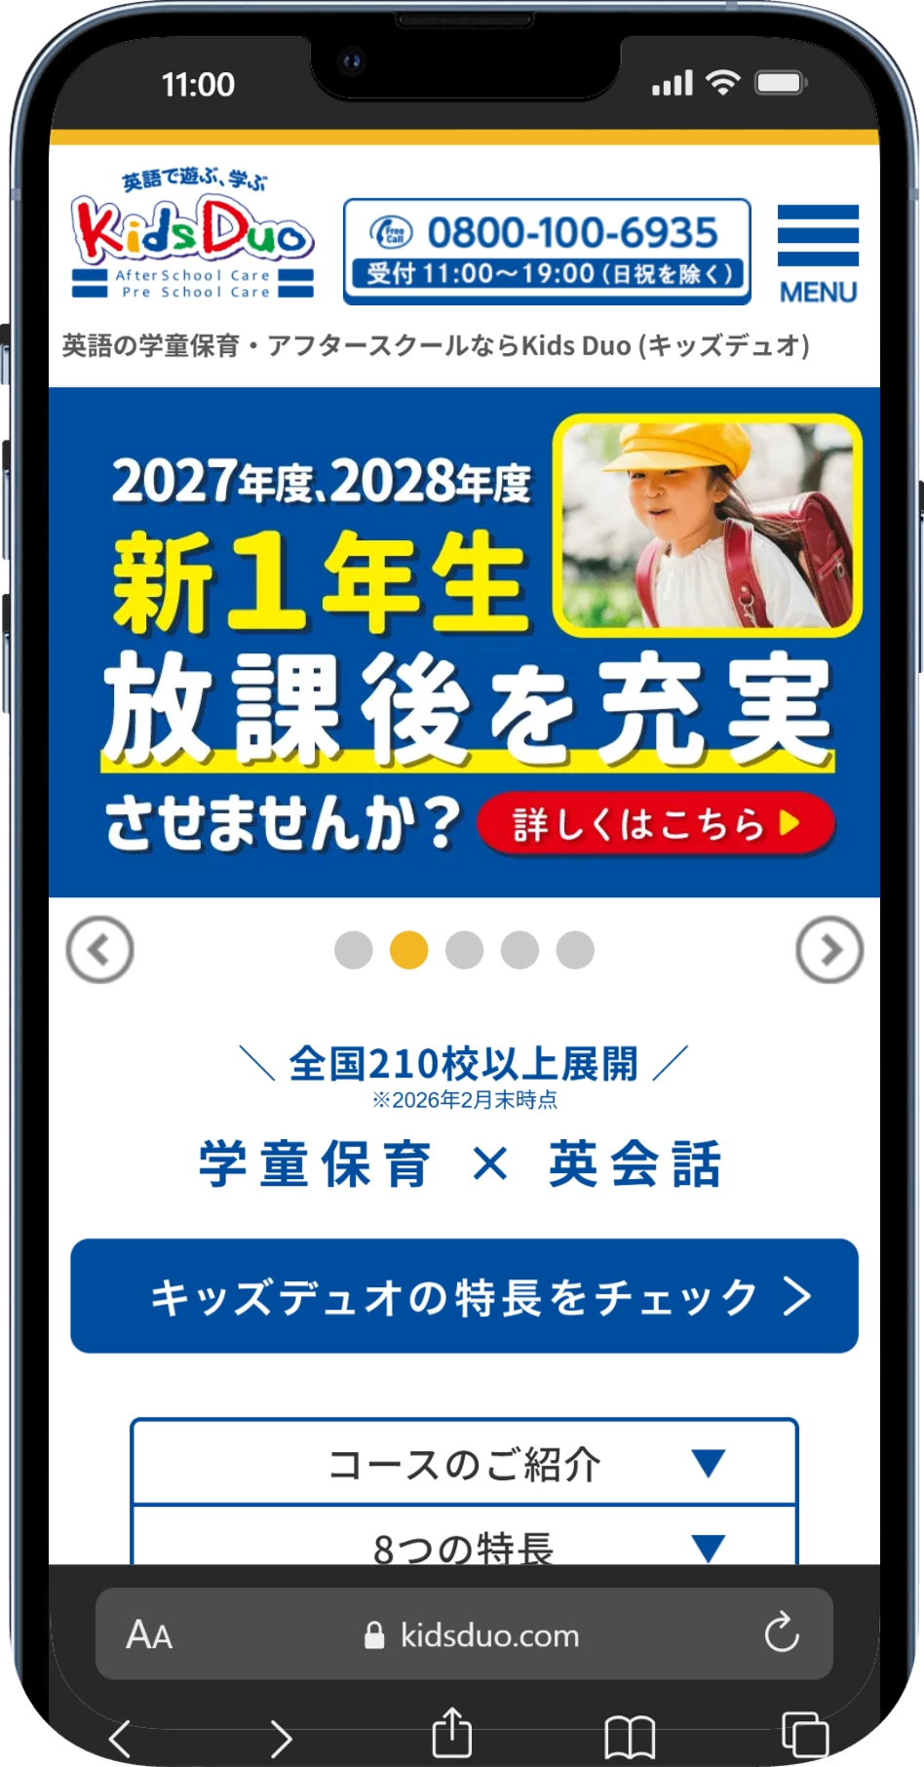
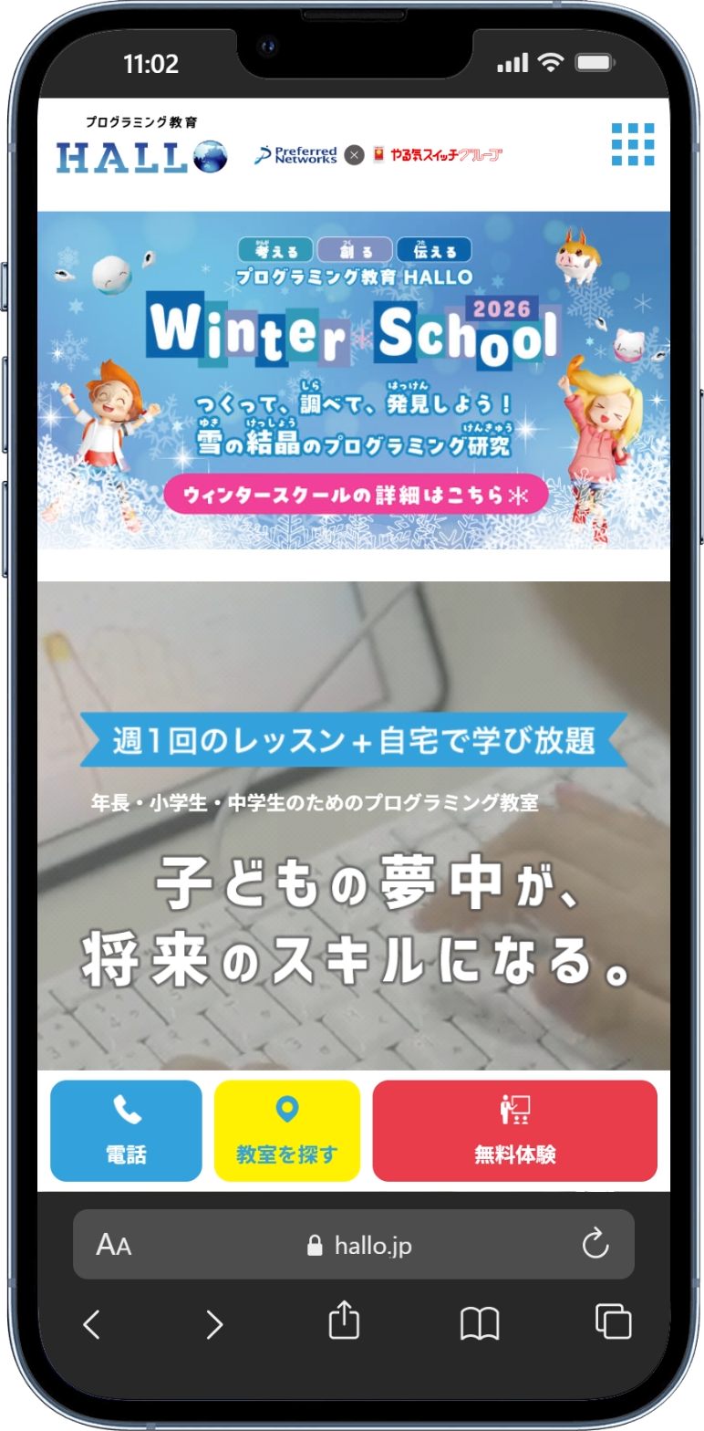
前提整理
前提整理
各種ウェブサイトの情報をまとめております。※HPは別軸で22,500件程度の月間流入がある。
WinBe
KD KidsDuo
HALLO
サイトUU
7,920
サイトUU
32,000
サイトUU
14,100
広告UU
1,800
広告UU
7,000
広告UU
1,500
広告費用
不明
広告費用
不明
広告費用
不明
月間CV数
不明
月間CV数
不明
月間CV数
不明
CV地点
無料体験,資料
CV地点
無料体験,資料
CV地点
無料体験
LINE動線
未設定
LINE動線
未設定
LINE動線
未設定
広告余地
有
広告余地
有
広告余地
有
リード保有数
不明
リード保有数
不明
リード保有数
不明
他SNS
不明
他SNS
不明
他SNS
不明
メイン流入元
オーガニック
メイン流入元
オーガニック
メイン流入元
オーガニック
※いずれも貴社ヒヤリング、外部計測
をもとにした想定数値
※いずれも貴社ヒヤリング、外部計測
をもとにした想定数値
※いずれも貴社ヒヤリング、外部計測
をもとにした想定数値

Slide 25
施策方針
施策全体図
いずれもツール、運用、企画＋CR制作、レポーティングを含む費用です。
①LINEの１アカウントとしてのコンサル運用
②IKSのLINEアカウント新規作成＋コンサル運用
③IKSのLINEアカウント新規作成＋成果報酬型運用
初期
40万円 / 構築
※1ヶ月
月額
60万円 / 6ブランド運用
※ツール/運用/企画・CRを含む
初期
15万円 / 構築
※1ヶ月
月額
20万円 / 1ブランド運用
※ツール/運用/企画・CRを含む
初期
15万円 / 構築
※1ヶ月
月額
3万円 / 1ブランド運用
+成果報酬 0.2万円 / 件

Slide 26
施策方針
施策一覧
いずれも1ブランドあたりの作業として設定。
初期
プランにより変動
月額
プランにより変動
構築
挨拶メッセ、プロフ、リッチメニュー
アカウント費
費用内に含む
契約
ツール周辺作業
ツール費
費用内に含む
商流
DYMへの変更作業 / 新規開設代行
※成果報酬
ADのCPA×0.8にて設定
ステップ
10本程度 / ブランド別
企画配信
月５-６本（週次）
アンケート
1本（＋簡易1本）
ステップ
10本程度 / ブランド別 の修正込み
CR作成
本数∞で対応実施
アンケート
1本（＋簡易1本） の修正込み
CR作成
企画投稿分で対応実施

Slide 27
アジェンダ
03
施策詳細（DYMプラン1）
1
LINE追加の入り口施策を強化し
LINE友だち追加数を改善
2
LINE施策内の最適化を行い
開封率×クリック率×CV率で改善
3
来場予約者をLINEに誘導し、
来場・契約を最大化する機能導入
※こちらは追加提案となります。

Slide 28
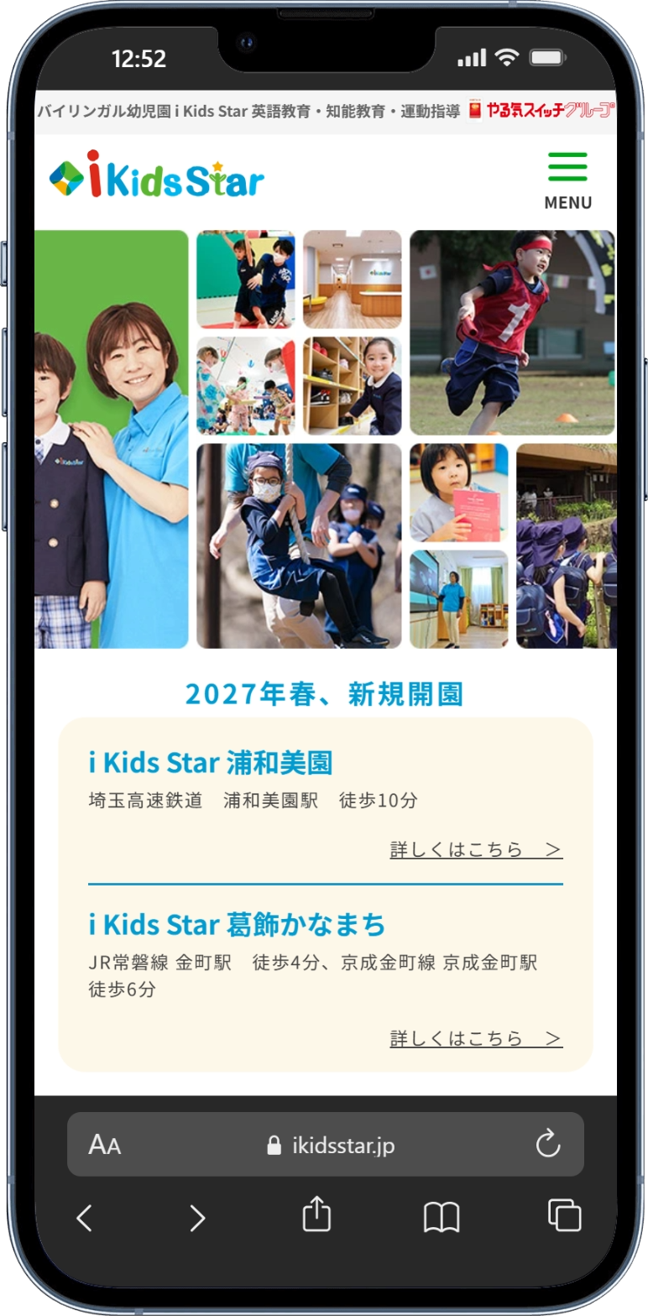
前提整理
前提整理
各種ウェブサイトの情報をまとめております。※HPは別軸で22,500件程度の月間流入がある。
IKS
サイトUU
7,920
LINE
未実施
広告UU
1,800
広告費用
不明
月間CV数
不明
CV地点
無料体験,資料
LINE動線
未設定
広告余地
有
リード保有数
不明
他SNS
不明
メイン流入元
オーガニック
※いずれも貴社ヒヤリング、外部計測
をもとにした想定数値
IKSを中心に資料を展開。

Slide 29
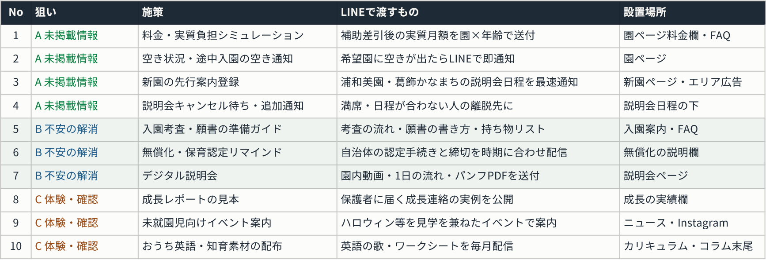
施策方針
友だち追加動線
６ブランド
友だち追加率を改善することで、LINE施策自体の効果を引き上げる。
参照：https://www.yarukiswitch.jp/school/#iks
■ポップアップ作動例
優先
1 料金・2 空き通知・4 キャンセル待ちから。サイト未掲載の情報で登録理由が明確。
共通でスマホ固定メニューにLINEボタンを追加。

Slide 30
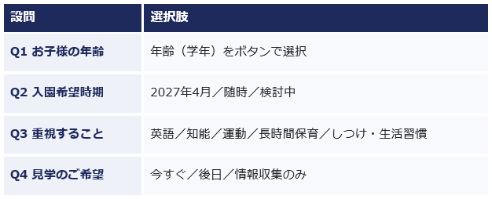
施策方針
セグメント設定
IKS
６ブランド
複数の導線を用いながら、効果的な運用を実現するための
ターゲット（セグメント）設定を行える設計を行う。
■追加した動線別（LINE表示ページ）
■アンケート回答内容別
・個別説明会 https://www.ikidsstar.jp/classrooms/detail/2405/#link-meeting
：途中入園のご案内
：別日程のご案内
・保護者の声 https://www.ikidsstar.jp/voice/
：こんなお子様も（事例紹介）
：アンケート実施してコンテンツ化
・カリキュラム情報 https://www.ikidsstar.jp/curriculum/
：効果的な授業、カリキュラム設定の裏側
：こんな能力が伸びます
：週の流れ説明
・学年別の「推奨理由」配信
・カリキュラムの説明動画
・エリア別 → 開園情報の公開

Slide 31
施策方針
プロフィール・リッチメニュー設計
IKS
６ブランド
各ブランドのクロスセル、またアクションに繋がるリッチメニューを構築する
（特にアクションが見込める動線）
リッチメニュー設計案（6分割）
プロフィール設計
① 見学・体験予約
最優先・最上段
② 3つの教育
英語・知能・運動
項目
設計案
ステータス
英語・知能・運動で「やる気」を育てるバイリンガル保育
プロフィール
教育の3本柱と見学予約の入口を明記（予約は1タップ）
③ 1日の流れ
ライフスキル・保育時間
④ よくある質問
費用・送迎・持ち物
背景・画像
園の雰囲気が伝わる写真＋3つの教育を一枚で
設計のポイント
1 アクション導線を最上段に
現状は大半がリッチメニュー経由。ここの改善が最も効く
⑤ 園の場所
アクセス・見学日程
⑥ 系列ブランド
クロスセル枠
2 教育の3本柱を1タップで
英語／知能（年長平均IQ145※）／運動（深代千之氏監修）
3 系列ブランドへのクロスセル
回答属性に合わせて案内先を出し分け（詳細はp30）
未予約／予約済みでメニューを切り替え
※2022年度 i Kids Star 全園実績（年長クラス平均）。出典：やる気スイッチグループ FC公式サイト（i Kids Star）

Slide 32
施策方針
挨拶メッセ・アンケート
IKS
アクション率の高い友だち追加直後のユーザーに向けて、前後検索、市場データを下にした運用を実施。
① 挨拶メッセージ
IKSの強みを3つの教育で端的に提示。数字（年長平均IQ145※）で具体化
② 簡易アンケート
タップだけで答えられる1問から。答えた人だけ本アンケートへ
③ 回答別の自動案内
重視点に合う教育の紹介と、保護者の疑問に応える案内
④ 見学予約へ
見学・体験予約をCTAに。予約後は来場前案内へ接続
アンケート設問案（本1本＋簡易1本）
前提調査から見えた課題と対応
設問
選択肢
現状
・挨拶→診断は推奨程度の設定
・ステップ内で具体的な強みの訴求が弱い
改善
・挨拶で3つの教育を数字で提示
・Q3の回答を配信セグメントに利用
Q1 お子様の年齢
年齢（学年）をボタンで選択
Q2 入園希望時期
2027年4月／随時／検討中
Q3 重視すること
英語／知能／運動／長時間保育／しつけ・生活習慣
Q4 見学のご希望
今すぐ／後日／情報収集のみ
Q3×Q4で「今すぐ見学」層を即CTAへ分岐
※2022年度 i Kids Star 全園実績（年長クラス平均）。出典：やる気スイッチグループ FC公式サイト（i Kids Star）

Slide 33
施策方針
企画配信
IKS
月次のニーズに合わせて配信を実施し、ユーザーの変動するニーズ、シーズナリティを押さえた配信を実施。
配信設計（月5〜6本・週次）
シーズナリティ別の配信テーマ（想定）
毎週
教育コンテンツ
英語・知能・運動・ライフスキルをローテーション
時期
保護者のニーズ
配信テーマ
4〜5月
新年度・園探し
3つの教育の紹介・見学受付
月1〜2回
見学・説明会の案内
時期に合わせて予約CTAを設置
6〜7月
夏前の情報収集
1日の流れ・夏のイベント案内
8〜9月
来年度の園探し開始
来年度入園の説明会予約
月1回
クロスセル・季節企画
系列ブランド案内、季節イベント
10〜11月
入園検討のピーク
見学・説明会の締切訴求
12〜1月
最終検討
よくある質問・不安の解消
運用ルール
属性（年齢・重視点）でセグメントし、全員配信を避ける
→ 変動費の抑制とCTR維持（KidsDuoはCTRが2.01%→1.23%）
2〜3月
入園直前
入園準備・空き状況
※時期とテーマはIKSの募集スケジュールに合わせて調整。教育内容の出典：やる気スイッチグループ FC公式サイト（i Kids Star）

Slide 34
施策方針
ステップ配信
IKS
ユーザーの友だち追加後（15-30日間）、休眠掘り起こし施策の２軸で配信を実施する（ターゲット×自動配信）
Day0
Day1
Day3
Day5
Day7
挨拶＋アンケート
強みの提示と簡易1問
IKSとは
やる気理論と3つの力
英語教育
英語圏と日本の文化に触れる
知能教育
考える遊び・年長平均IQ145※
運動指導
深代千之氏監修カリキュラム
Day10
Day14
Day18
Day23
Day30
ライフスキル
長時間保育・1日の流れ
ミックスエイジ
異学年での活動・協調性
見学のご案内
予約CTA（空き日程）
不安解消
よくある質問・費用・送迎
最終のご案内
未予約者のみ配信
理解：Day0〜7（教育の3本柱）
納得：Day10〜14（日常のイメージ）
行動：Day18〜30（予約へ）
見学予約が入った時点で停止し、来場前の案内（持ち物・アクセス）へ切り替え。反応が高い配信は他ブランドへ展開（全10本）
※2022年度 i Kids Star 全園実績（年長クラス平均）。出典：やる気スイッチグループ FC公式サイト（i Kids Star）

Slide 35
施策方針
休眠掘り起こし企画
IKS
体験・来場・利用後のサポート/引上げは動線上弱い状況。軽微なアンケートと共に引上げ施策を各ブランドで実施。
対象A：見学・体験したが未入園
対象B：友だち追加後、未予約のまま休眠
配信のきっかけ：見学・体験の3日後／2週間後／45日後
配信のきっかけ：追加から30日／60日／90日反応なし
STEP1
お礼＋簡易アンケート
「気になる点」を1タップで回答（費用／送迎／教育）
STEP1
近況＋新しいコンテンツ
3つの教育・1日の流れの新着を紹介
STEP2
回答別のフォロー
回答に合わせて該当の教育・保育時間を案内
STEP2
検討状況の簡易アンケート
「検討中／他園に決定／時期が未定」を選択
STEP3
期限付きの案内
説明会・再見学の受付（日程と空き状況）
STEP3
再見学のご案内
検討中の方に、入園時期に合わせた予約案内
効果測定：再反応率・再予約数。回答（時期・重視点）は配信セグメントとして蓄積し、各ブランドへ展開

Slide 36
施策方針
追加企画
IKS
６ブランド
アンケート内で、お子様の年齢、興味関心を取得することで、
複数サービスの利用に向けた動線を開拓する。
① アンケートで取得
お子様の年齢と興味関心をタップで回答
② 友だち情報に保存
回答をタグ化し、配信セグメントに利用
③ 最適なブランドを案内
リッチメニューとステップ配信を出し分け
興味関心別の案内先（例）
期待できること
興味・ニーズ
案内するブランド
複数サービスの利用
兄弟姉妹・卒園後の学び先まで接点を維持
配信対象の最適化
関心のある人だけに配信し、変動費（現状25%）の抑制と反応率の向上へ
他ブランドへの送客
既存の友だち資産を各ブランドで活用
英語
WinBe（英会話・フォニックス）
学童・長時間の預かり
KidsDuo（学童保育×英語）
知能・IQ
チャイルド・アイズ
運動
忍者ナイン
プログラミング
HALLO
入園（幼児園）
KDI（入園説明会）
※案内先の内容は各ブランドの配信実績・公式情報にもとづく簡易整理。実際の対象年齢・サービス範囲は貴社にてご確認ください

Slide 37
アジェンダ
04
施策詳細（DYMプラン2）
1
LINE追加の入り口施策を強化し
LINE友だち追加数を改善
2
LINE施策内の最適化を行い
開封率×クリック率×CV率で改善
3
来場予約者をLINEに誘導し、
来場・契約を最大化する機能導入
※こちらは追加提案となります。

Slide 38





新規友だちの追加（サンクスLINE誘導）
サンクスLINE誘導
サンクス到達時のLINE動線が弊社開発により可能に。
体験予約の後も来場・入会まで追えるため、
CPOの改善に最適なオプション
初期：15万円
月額２万円
+ブランド別
※既存APIツールとの併用についても、問題なく稼働が可能。
WEBサイト
動作イメージ
｜D
Y
Mツ
｜ルで
L
I
N
E
動線
に
｜
非LINE友だちの場合
公式アカウントの友だち
登録ページへ遷移する。
ロゴ
友だち追加後
フォーム
CV
・購入完了
・セミナー予約
・登録完了
・メルマガ登録
・その他
既存のLINE友だちの場合
※入力した内容を
トークに反映が可能。
公式アカウントのトーク
画面へ遷移する。
※設定によりフォーム入力
内容を踏襲した入力画面
を表示させることが可能。
↓
配信セグメントに利用可
※ユーザーの個人情報収集が
完了したタイミング
高開封率のLINEに誘導して反響→実売上への引上げ率、リピート率改善。
弊社運用の美容クリニック様では、予約後来院率にて40-50%程度の改善を実現。

Slide 39
【オプション】CPO改善のご提案｜サンクスLINE誘導
体験予約の完了画面からLINEへつなげ、来場・入会までを後押し
入会率が上がるほど、入会1件あたりの費用（CPO）が下がる
体験予約
フォーム
予約完了
の画面
DYMの
ツールで
LINEへ
体験前の案内
体験後のフォロー
入会
予約の直後に案内
関心が一番高いタイミングなので、友だちになっていただきやすい
予約内容をトークに反映
体験内容に合わせて、案内を出し分ける
体験前後のフォロー
体験前の案内で来場を、体験後のフォローで入会を後押し
弊社実績：美容クリニックで、予約後の来院率が40〜50%改善
初期 15万円
月額 2万円 ※ブランド別
※APIツール（Lステップ等）と併用可／完了画面を増やす場合は追加費用
※「想定の費用対効果」には含まれない、追加のご提案

Slide 40
アジェンダ
05
料金形態

Slide 41
施策方針（再掲）
施策全体図
いずれもツール、運用、企画＋CR制作、レポーティングを含む費用です。
①LINEの１アカウントとしてのコンサル運用
②IKSのLINEアカウント新規作成＋コンサル運用
③IKSのLINEアカウント新規作成＋成果報酬型運用
初期
40万円 / 構築
※1ヶ月
月額
60万円 / 6ブランド運用
※ツール/運用/企画・CRを含む
初期
15万円 / 構築
※1ヶ月
月額
20万円 / 1ブランド運用
※ツール/運用/企画・CRを含む
初期
15万円 / 構築
※1ヶ月
月額
3万円 / 1ブランド運用
+成果報酬 0.2万円 / 件

Slide 42
施策方針
施策全体図
６ブランド
ツール、運用、企画＋CR制作、レポーティングを含む費用。※1ブランド追加につき、初期10万円/月額10万円頂きます。
①LINEの１アカウントとしてのコンサル運用
項目 |  | ※↓現状数値 | 1ヶ月目 | 2ヶ月目 | 3ヶ月目 | 4ヶ月目 | 5ヶ月目 | 6ヶ月目
WEBサイト | UU全体 | 203,500 | 203,500 | 203,500 | 203,500 | 203,500 | 203,500 | 203,500
 | UU(うち広告) | 37,000 | 37,000 | 37,000 | 37,000 | 37,000 | 37,000 | 37,000
 | CV（別施策） | 0 | 0 | 0 | 0 | 0 | 0 | 0
施策 | CPF
 | 離脱防止 |  | 実施想定 | 実施想定 | 実施想定 | 実施想定 | 実施想定 | 実施想定
 | サンクスLINE誘導
 | 通知メッセージ_CV
 | 通知メッセージ_既存リスト
施策増分 ※友だち | CPF | -- | 0 | 0 | 0 | 0 | 0 | 0
 | 離脱防止 | -- | 260 | 263 | 266 | 270 | 273 | 277
 | サンクスLINE誘導 | -- | 0 | 0 | 0 | 0 | 0 | 0
 | 通知メッセージ | -- | 0 | 0 | 0 | 0 | 0 | 0
友だち数_増加数 |  | -- | 1,453 | 1,456 | 1,460 | 1,463 | 1,466 | 1,470
ブロック率 |  | 67.24% | 67.24% | 66.57% | 65.90% | 65.25% | 64.59% | 63.95%
友だち数 |  | 37,891 | 39,344 | 40,801 | 42,260 | 43,723 | 45,190 | 46,660
ターゲット数 |  | 12,412 | 12,888 | 13,639 | 14,409 | 15,196 | 16,000 | 16,822
企画投稿数 |  | 12 | 18 | 18 | 18 | 18 | 18 | 18
企画投稿からの流入 |  | 1,351 | 2,104 | 2,227 | 2,353 | 2,233 | 2,351 | 2,472
ステップ配信本数 |  | 6 | 10 | 10 | 10 | 10 | 10 | 10
ステップ配信からの流入 |  | 771 | 1,334 | 1,411 | 1,491 | 1,415 | 1,490 | 1,567
配信数 |  | 63,674 | 102,846 | 108,843 | 114,982 | 109,136 | 114,914 | 120,816
想定Click数 |  | 4,350 | 7,048 | 7,459 | 7,880 | 7,479 | 7,875 | 8,280
新規CV | 見学予約 | 0 | 225 | 241 | 257 | 245 | 260 | 274
 | 来場 | 0 | 191 | 205 | 218 | 209 | 221 | 233
 | CVR | 0.00% | 3.19% | 3.23% | 3.26% | 3.28% | 3.30% | 3.31%
 | 反応率（開封率×CTR） |  | 6.85% | 6.85% | 6.85% | 6.85% | 6.85% | 6.85%

Slide 43
施策方針
施策全体図
６ブランド
ツール、運用、企画＋CR制作、レポーティングを含む費用。※1ブランド追加につき、初期10万円/月額10万円頂きます。
①LINEの１アカウントとしてのコンサル運用
初期
月額
■コンサル運営
従量課金 |  | ¥101,021 | ¥218,539 | ¥236,529 | ¥254,946 | ¥237,408 | ¥254,741 | ¥272,448
コスト想定(固定費) |  | ¥400,000 | ¥593,539 | ¥611,529 | ¥629,946 | ¥612,408 | ¥629,741 | ¥647,448
友だち獲得単価 |  | -- | ¥7 | ¥7 | ¥7 | ¥7 | ¥7 | ¥7
CPC想定 |  | -- | ¥85 | ¥80 | ¥76 | ¥80 | ¥76 | ¥72
CVR想定 |  | -- | 5.91% | 5.98% | 6.02% | 6.07% | 6.10% | 6.13%
CPA想定 |  |  | ¥2,638 | ¥2,536 | ¥2,455 | ¥2,496 | ¥2,425 | ¥2,360
成果報酬_費用発生
総計コスト |  | ¥400,000 | ¥600,000 | ¥600,000 | ¥600,000 | ¥600,000 | ¥600,000 | ¥600,000
コスト備考 | CPF | ¥0 | ¥0 | ¥0 | ¥0 | ¥0 | ¥0 | ¥0
※コンサル | 離脱防止 | ¥0 | ¥10,000 | ¥10,000 | ¥10,000 | ¥10,000 | ¥10,000 | ¥10,000
 | サンクス誘導 | ¥0 | ¥0 | ¥0 | ¥0 | ¥0 | ¥0 | ¥0
 | アカウント費 | ¥0 | ¥15,000 | ¥15,000 | ¥15,000 | ¥15,000 | ¥15,000 | ¥15,000
 | コンサル費① | ¥0 | ¥0 | ¥0 | ¥0 | ¥0 | ¥0 | ¥0
 | コンサル費② | ¥300,000 | ¥300,000 | ¥300,000 | ¥300,000 | ¥300,000 | ¥300,000 | ¥300,000
 | 機能拡張 | ¥0
 | APIツール費 | ¥100,000 | ¥50,000 | ¥50,000 | ¥50,000 | ¥50,000 | ¥50,000 | ¥50,000

Slide 44
施策方針
施策全体図
IKS
いずれもツール、運用、企画＋CR制作、レポーティングを含む費用です。
②IKSのLINEアカウント新規作成＋コンサル運用
③IKSのLINEアカウント新規作成＋成果報酬型運用
項目 |  | ※↓現状数値 | 1ヶ月目 | 2ヶ月目 | 3ヶ月目 | 4ヶ月目 | 5ヶ月目 | 6ヶ月目
WEBサイト | UU全体 | 4,850 | 4,850 | 4,850 | 4,850 | 4,850 | 4,850 | 4,850
 | UU(うち広告) | 1,200 | 1,200 | 1,200 | 1,200 | 1,200 | 1,200 | 1,200
 | CV（別施策） | 8 | 8 | 8 | 8 | 8 | 8 | 8
施策 | CPF
 | 離脱防止 |  | 実施想定 | 実施想定 | 実施想定 | 実施想定 | 実施想定 | 実施想定
 | サンクスLINE誘導
 | 通知メッセージ_CV
 | 通知メッセージ_既存リスト
施策増分 ※友だち | CPF | -- | 0 | 0 | 0 | 0 | 0 | 0
 | 離脱防止 | -- | 9 | 9 | 10 | 10 | 10 | 10
 | サンクスLINE誘導 | -- | 0 | 0 | 0 | 0 | 0 | 0
 | 通知メッセージ | -- | 0 | 0 | 0 | 0 | 0 | 0
友だち数_増加数 |  | -- | 41 | 41 | 41 | 41 | 41 | 41
ブロック率 |  | 0.00% | 20.00% | 19.80% | 19.60% | 19.41% | 19.21% | 19.02%
友だち数 |  | 0 | 41 | 82 | 123 | 164 | 205 | 247
ターゲット数 |  | 0 | 33 | 66 | 99 | 132 | 166 | 200
企画投稿数 |  | 0 | 3 | 3 | 3 | 3 | 3 | 3
企画投稿からの流入 |  | 0 | 10 | 19 | 29 | 39 | 49 | 59
ステップ配信本数 |  | 0 | 10 | 10 | 10 | 10 | 10 | 10
ステップ配信からの流入 |  | 0 | 34 | 67 | 102 | 136 | 171 | 205
配信数 |  | 0 | 424 | 852 | 1,283 | 1,718 | 2,155 | 2,596
想定Click数 |  | 0 | 89 | 178 | 268 | 359 | 451 | 543
新規CV | 見学予約 | 0 | 10 | 12 | 13 | 15 | 18 | 20
 | 来場 | 0 | 9 | 10 | 11 | 13 | 15 | 17
合計CV |  | 0 | 10 | 12 | 13 | 15 | 18 | 20
 | CVR | 0.00% | 11.28% | 11.42% | 11.51% | 11.60% | 11.65% | 11.71%
 | 反応率 |  | 20.91% | 20.91% | 20.91% | 20.91% | 20.91% | 20.91%

Slide 45
施策方針
施策全体図
IKS
いずれもツール、運用、企画＋CR制作、レポーティングを含む費用です。
②IKSのLINEアカウント新規作成＋コンサル運用
初期
月額
■コンサル運営
従量課金 |  | ¥0 | ¥0 | ¥0 | ¥0 | ¥0 | ¥0 | ¥0
コスト想定(固定費) |  | ¥150,000 | ¥200,000 | ¥200,000 | ¥200,000 | ¥200,000 | ¥200,000 | ¥200,000
友だち獲得単価 |  | -- | ¥245 | ¥244 | ¥243 | ¥243 | ¥242 | ¥242
CPC想定 |  | -- | ¥2,257 | ¥1,122 | ¥745 | ¥557 | ¥444 | ¥368
CVR想定 |  | -- | 4.17% | 4.23% | 4.26% | 4.29% | 4.31% | 4.33%
CPA想定 |  |  | ¥100,000 | ¥49,120 | ¥32,367 | ¥24,002 | ¥19,035 | ¥15,726
成果報酬_費用発生
総計コスト |  | ¥150,000 | ¥200,000 | ¥200,000 | ¥200,000 | ¥200,000 | ¥200,000 | ¥200,000
コスト備考 | CPF | ¥0 | ¥0 | ¥0 | ¥0 | ¥0 | ¥0 | ¥0
※コンサル | 離脱防止 | ¥0 | ¥10,000 | ¥10,000 | ¥10,000 | ¥10,000 | ¥10,000 | ¥10,000
 | サンクス誘導 | ¥0 | ¥0 | ¥0 | ¥0 | ¥0 | ¥0 | ¥0
 | アカウント費 | ¥0 | ¥15,000 | ¥15,000 | ¥15,000 | ¥15,000 | ¥15,000 | ¥15,000
 | コンサル費① | ¥0 | ¥0 | ¥0 | ¥0 | ¥0 | ¥0 | ¥0
 | コンサル費② | ¥50,000 | ¥160,000 | ¥160,000 | ¥160,000 | ¥160,000 | ¥160,000 | ¥160,000
 | 機能拡張 | ¥0
 | APIツール費 | ¥100,000 | ¥15,000 | ¥15,000 | ¥15,000 | ¥15,000 | ¥15,000 | ¥15,000

Slide 46
施策方針
施策全体図
IKS
いずれもツール、運用、企画＋CR制作、レポーティングを含む費用です。
③IKSのLINEアカウント新規作成＋成果報酬型運用
初期
月額
■成果報酬運営
従量課金 |  | -- | ¥0 | ¥0 | ¥0 | ¥0 | ¥0 | ¥0
コスト想定(固定費) |  | ¥150,000 | ¥40,000 | ¥40,000 | ¥40,000 | ¥40,000 | ¥40,000 | ¥40,000
友だち獲得単価 |  | -- | ¥245 | ¥244 | ¥243 | ¥243 | ¥242 | ¥242
CPC想定 |  | -- | ¥496 | ¥270 | ¥195 | ¥158 | ¥135 | ¥121
CVR想定 |  | -- | 4.17% | 4.23% | 4.26% | 4.29% | 4.31% | 4.33%
CPA想定 |  | -- | ¥11,892 | ¥6,391 | ¥4,580 | ¥3,676 | ¥3,139 | ¥2,781
成果報酬_費用発生 |  | -- | ¥20,000 | ¥24,000 | ¥26,000 | ¥30,000 | ¥36,000 | ¥40,000
総計コスト |  | ¥150,000 | ¥60,000 | ¥64,000 | ¥66,000 | ¥70,000 | ¥76,000 | ¥80,000
コスト備考 | CPF | ¥0 | ¥0 | ¥0 | ¥0 | ¥0 | ¥0 | ¥0
※固定費 | 離脱防止 | ¥0 | ¥10,000 | ¥10,000 | ¥10,000 | ¥10,000 | ¥10,000 | ¥10,000
 | サンクス誘導 | ¥0 | ¥0 | ¥0 | ¥0 | ¥0 | ¥0 | ¥0
 | アカウント費 | ¥0 | ¥15,000 | ¥15,000 | ¥15,000 | ¥15,000 | ¥15,000 | ¥15,000
 | コンサル費① | ¥0 | ¥0 | ¥0 | ¥0 | ¥0 | ¥0 | ¥0
 | コンサル費② | ¥50,000
 | 機能拡張 | ¥0
 | APIツール費 | ¥100,000 | ¥15,000 | ¥15,000 | ¥15,000 | ¥15,000 | ¥15,000 | ¥15,000

Slide 47
施策方針
施策全体図
IKS
1年後には単月数値がコンサル＞成果報酬型となる可能性があり、6か月×コンサル契約に移行するケースも。
②③のプラン比較（③ヶ月目、⑥ヶ月目、⑫ヶ月目）
比較項目 |  | DYM実装前 | DYM実装後（③か月） | DYM実装後（⑥か月） | DYM実装後（⑫か月）
コスト想定 ※月額（成果報酬プラン） |  | -- | ¥66,000 | ¥80,000 | ¥227,692
コスト想定 ※月額（固定プラン） |  | -- | ¥200,000 | ¥200,000 | ¥200,000
友だち数想定 |  | 0 | 123 | 247 | 916
ブロック率想定 |  | 0 | 19.6% | 19.0% | 18.4%
友だち数（アクティブ）想定 |  | 0 | 99 | 200 | 747
メッセ通数 |  | 0 | 1,283 | 2,596 | 7,614
サイト流入数（LINEから） |  | 0 | 268 | 543 | 1,647
想定CPC（LINEOA施策）※成果の場合 |  | ¥0 | ¥246 | ¥147 | ¥138
想定CPC（LINEOA施策）※固定の場合 |  | ¥0 | ¥745 | ¥368 | ¥121
CV数（+LINEOA施策） |  | 0 | 24 | 37 | 105
OA施策CV_内訳①_新規CV1 |  | 0 | 13 | 20 | 57
OA施策CV_内訳②_新規CV2 |  | 0 | 11 | 17 | 48
OA施策CV_内訳③_リピCV3 |  | 0 | 0 | 0 | 0
OA施策CV_内訳④_リピCV4 |  | 0 | 0 | 0 | 0
成果報酬プラン_CPA（単純計算） |  | -- | ¥2,744 | ¥2,162 | ¥2,054
固定費プラン_CPA（単純計算） |  | -- | ¥8,316 | ¥5,405 | ¥1,899

Slide 48
施策方針
※あくまでもオプションのプランとなります。
施策全体図
６ブランド
IKS
いずれもツール、運用、企画＋CR制作、レポーティングを含む費用です。
＋α )) サンクスLINE誘導の導入
初期
15万円 / 構築
月額
２万円 ※各ブランド別

Slide 49
施策方針
※あくまでもオプションのプランとなります。
施策全体図
６ブランド
IKS
いずれもツール、運用、企画＋CR制作、レポーティングを含む費用です。
＋α )) サンクスLINE誘導の導入
項目 |  | ※↓現状数値 | 1ヶ月目 | 2ヶ月目 | 3ヶ月目 | 4ヶ月目 | 5ヶ月目 | 6ヶ月目
WEBサイト | UU全体 | 203,500 | 203,500 | 203,500 | 203,500 | 203,500 | 203,500 | 203,500
 | UU(うち広告) | 37,000 | 37,000 | 37,000 | 37,000 | 37,000 | 37,000 | 37,000
 | CV（別施策） | 500 | 500 | 500 | 500 | 500 | 500 | 500
施策 | CPF
 | 離脱防止 |  | 実施想定 | 実施想定 | 実施想定 | 実施想定 | 実施想定 | 実施想定
 | サンクスLINE誘導 |  | 実施想定 | 実施想定 | 実施想定 | 実施想定 | 実施想定 | 実施想定
 | 通知メッセージ_CV
 | 通知メッセージ_既存リスト
施策増分 ※友だち | CPF | -- | 0 | 0 | 0 | 0 | 0 | 0
 | 離脱防止 | -- | 260 | 263 | 266 | 270 | 273 | 277
 | サンクスLINE誘導 | -- | 113 | 114 | 115 | 116 | 117 | 118
 | 通知メッセージ | -- | 0 | 0 | 0 | 0 | 0 | 0
友だち数_増加数 |  | -- | 1,566 | 1,570 | 1,574 | 1,579 | 1,583 | 1,588
ブロック率 |  | 67.24% | 67.24% | 66.57% | 65.90% | 65.25% | 64.59% | 63.95%
友だち数 |  | 37,891 | 39,457 | 41,027 | 42,601 | 44,180 | 45,764 | 47,352
ターゲット数 |  | 12,412 | 12,925 | 13,715 | 14,525 | 15,355 | 16,203 | 17,072
企画投稿数 |  | 12 | 18 | 18 | 18 | 18 | 18 | 18
企画投稿からの流入 |  | 1,351 | 2,110 | 2,240 | 2,372 | 2,256 | 2,381 | 2,509
ステップ配信本数 |  | 6 | 10 | 10 | 10 | 10 | 10 | 10
ステップ配信からの流入 |  | 771 | 1,338 | 1,419 | 1,503 | 1,430 | 1,509 | 1,590
配信数 |  | 63,674 | 103,140 | 109,446 | 115,909 | 110,276 | 116,373 | 122,608
想定Click数 |  | 4,350 | 7,068 | 7,500 | 7,943 | 7,557 | 7,975 | 8,403
新規CV | 見学予約 | 0 | 225 | 242 | 258 | 247 | 262 | 278
 | 来場 | 0 | 210 | 226 | 241 | 231 | 245 | 260
リピートCV | 契約 | 0 | ＋20%改善 | ＋20%改善 | ＋20%改善 | ＋20%改善 | ＋20%改善 | ＋20%改善
 | - | 0 | 0 | 0 | 0 | 0 | 0 | 0
合計CV |  | 0 | 225 | 242 | 258 | 247 | 262 | 278
 | CVR | 0.00% | 3.18% | 3.22% | 3.25% | 3.27% | 3.29% | 3.30%
 | 反応率 |  | 6.85% | 6.85% | 6.85% | 6.85% | 6.85% | 6.85%

Slide 50
施策方針
※あくまでもオプションのプランとなります。
施策全体図
６ブランド
IKS
いずれもツール、運用、企画＋CR制作、レポーティングを含む費用です。
＋α )) サンクスLINE誘導の導入
初期
月額
■コンサル運営
従量課金 |  | ¥101,021 | ¥219,421 | ¥238,338 | ¥257,728 | ¥240,828 | ¥259,119 | ¥277,824
コスト想定(固定費) |  | ¥550,000 | ¥714,421 | ¥733,338 | ¥752,728 | ¥735,828 | ¥754,119 | ¥772,824
友だち獲得単価 |  | -- | ¥83 | ¥83 | ¥83 | ¥82 | ¥82 | ¥82
CPC想定 |  | -- | ¥102 | ¥96 | ¥91 | ¥95 | ¥90 | ¥86
CVR想定 |  | -- | 6.16% | 6.24% | 6.28% | 6.33% | 6.36% | 6.39%
CPA想定 |  |  | ¥3,175 | ¥3,034 | ¥2,918 | ¥2,976 | ¥2,876 | ¥2,783
成果報酬_費用発生
総計コスト |  | ¥550,000 | ¥720,000 | ¥720,000 | ¥720,000 | ¥720,000 | ¥720,000 | ¥720,000
コスト備考 | CPF | ¥0 | ¥0 | ¥0 | ¥0 | ¥0 | ¥0 | ¥0
※コンサル | 離脱防止 | ¥0 | ¥10,000 | ¥10,000 | ¥10,000 | ¥10,000 | ¥10,000 | ¥10,000
 | サンクス誘導 | ¥150,000 | ¥120,000 | ¥120,000 | ¥120,000 | ¥120,000 | ¥120,000 | ¥120,000
 | アカウント費 | ¥0 | ¥15,000 | ¥15,000 | ¥15,000 | ¥15,000 | ¥15,000 | ¥15,000
 | コンサル費① | ¥0 | ¥0 | ¥0 | ¥0 | ¥0 | ¥0 | ¥0
 | コンサル費② | ¥300,000 | ¥300,000 | ¥300,000 | ¥300,000 | ¥300,000 | ¥300,000 | ¥300,000
 | 機能拡張 | ¥0
 | APIツール費 | ¥100,000 | ¥50,000 | ¥50,000 | ¥50,000 | ¥50,000 | ¥50,000 | ¥50,000

Slide 51
アジェンダ
06
サポート体制

Slide 52








サポート体制（報告FMT）
WEBサイト上情報と連携させ、配信効果を数値化する
☑
レポートサンプル
（貴社要望によりカスタマイズ予定）

Slide 53


サポート体制（報告FMT）
効果計測
コンサル費用＋アカウント費用に対する効果を可視化し、課題点を都度確認できる体制に。
投稿別×セグメント別でデータ化でき、ABテストとクリエイティブ検証を細かく実施。
APIツールなし
CVタグの設定に伴い、計測自体は可能だが
CV数50件以上での数値計測となる（管理画面上）
通常
APIツールあり
APIツール管理画面上にて
「特定期間に対するCV数算出」が可能
DYM
APIツール有無
に関わらず
定期投稿、シナリオ、リッチメニュー等に設定の
リンクについて、GA、MAツールでの計測可能に
GAレポート（日次） ※サンプル
GAレポート（月次） ※サンプル

Slide 54





体制図（イメージ）
弊社体制図
GA及びMAツール両面での計測ができるようパラメータ管理。
LINE公式アカウントの管理画面には出ない、サイト上の結果を紐づけ。
営業 / フロント対応（全体統括）
・本プロモーションの戦略立案 / 方針決定 ・貴社ご担当者様との連絡やり取り全般
広告運用統括・コンサル
営業 / フロント対応（サブ）
・本プロモーションの戦略立案 / 方針決定
・貴社担当との連絡やり取り全般
・書類の作成等、事務面までサポート
リス・SNS運用
LINEOA運用
媒体担当
・アカウント設計
・運用調整
・アカウント設計・運用調整
・クリエイティブディレクション
運用サポート
制作
・運用調整
・入稿作業
・バナー制作
・LP制作
・動画制作

Slide 55
運用スケジュール
サイト/LINE上への実装については、約1か月程度を頂き進行。
STEP1
お申込み（書類締結）
約1か月
STEP2
キックオフMTG
STEP3
連携の設定 / タグ確認
オーディエンスリスト作成
タグ設定
GA設定
etc...
STEP4
初期設計の構築
リッチメニュー作成
アンケート設計
シナリオ設計
etc...
STEP5
運用開始
※貴社作業・確認にかかる時間により前後する可能性あり

Slide 56
資料アジェンダ
市場分析

Slide 57
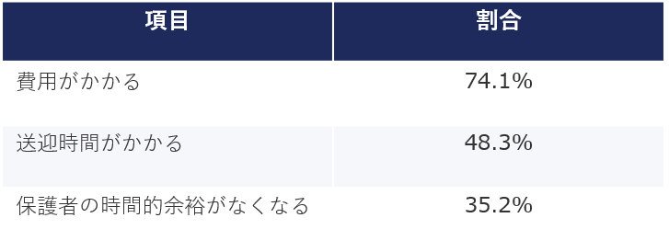
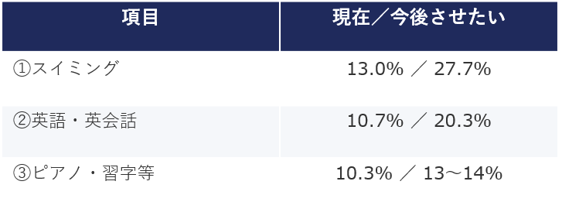
市場分析（全体）
習い事は「3〜5歳」で始める家庭が最も多く、
未就学児の保護者の87.5%が「させたい」と考える
46%
習い事の開始年齢
「3〜5歳」が最多
10,146円
4〜6歳の
月謝合計平均
58%
習い事「1つ」
のみの家庭
87.5%
未就学児の保護者で
「させたい」意向
習い事に感じる不安・負担（複数回答）
人気の習い事ジャンル
※学年が上がるほど通塾頻度も増加する傾向。未就園児は「0（実施なし）」が中心だが、
小5・小6では「週6日以上」が主流となり、学年進行とともに習い事への時間投資が拡大する
出典：①np-labo.com（2023年10月, N=300） ②統計データ（4〜6歳 回答者数103） ③マイナビウーマン（2022年8月, N=300）
④babytech.jp「未就学児の習い事事情2025」（N=1,436） ⑤PR TIMES（学年別 週あたり実施日数）

Slide 58
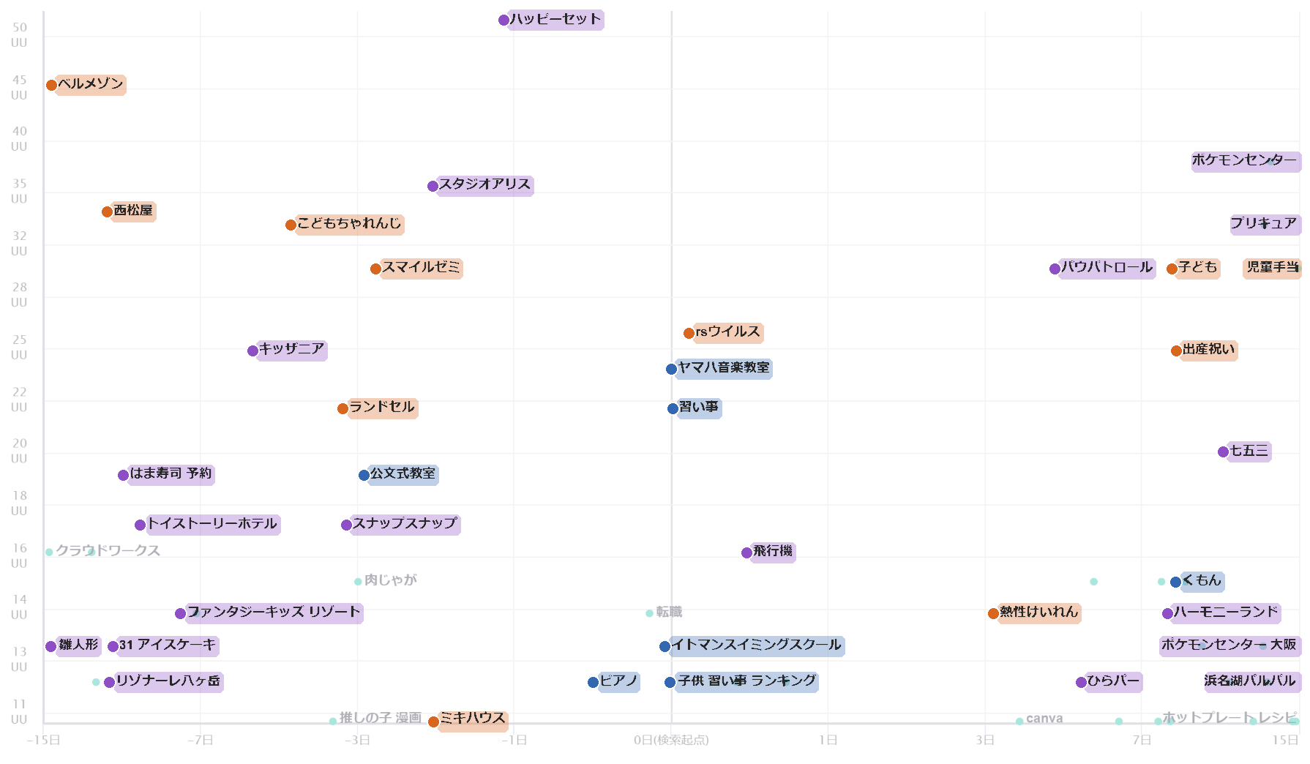
前後検索「子ども 習い事」
「子ども 習い事」の検索前後15日間。友だち追加の機会は、比較が集中する検索当日〜翌日
習い事の比較・検討
子育て・学び
家族のお出かけ・楽しみ
色なし：その他
LINE追加率を上げるコンテンツ（検索当日〜翌日）
離脱防止で…
「習い事ランキング」
をLINEで見られます
この機会に
LINEで30秒
適性診断しませんか？
当日の検索は「ランキング」
その場で比べる材料を示す
電話なし・すぐ結果がわかる
保護者の方も気軽に登録
LINE追加
登録後に体験予約へつなげるコンテンツ（翌日〜14日・「習い事」の検索後に多い「評判」「月謝」の確認に合わせる）
1日目
診断リマインド
まだの方へ
2日目
診断結果
タイプ別おすすめ
4日目
在籍生の声
成長エピソード
6日目
体験のご案内①
（CV）
9日目
伸びる力
非認知能力・知育
12日目
よくある疑問
月謝・送迎・振替
14日目
体験のご案内②
（CV）
出典：LINEヤフー社提供の前後検索データ（検索起点：「子ども 習い事」）

Slide 59
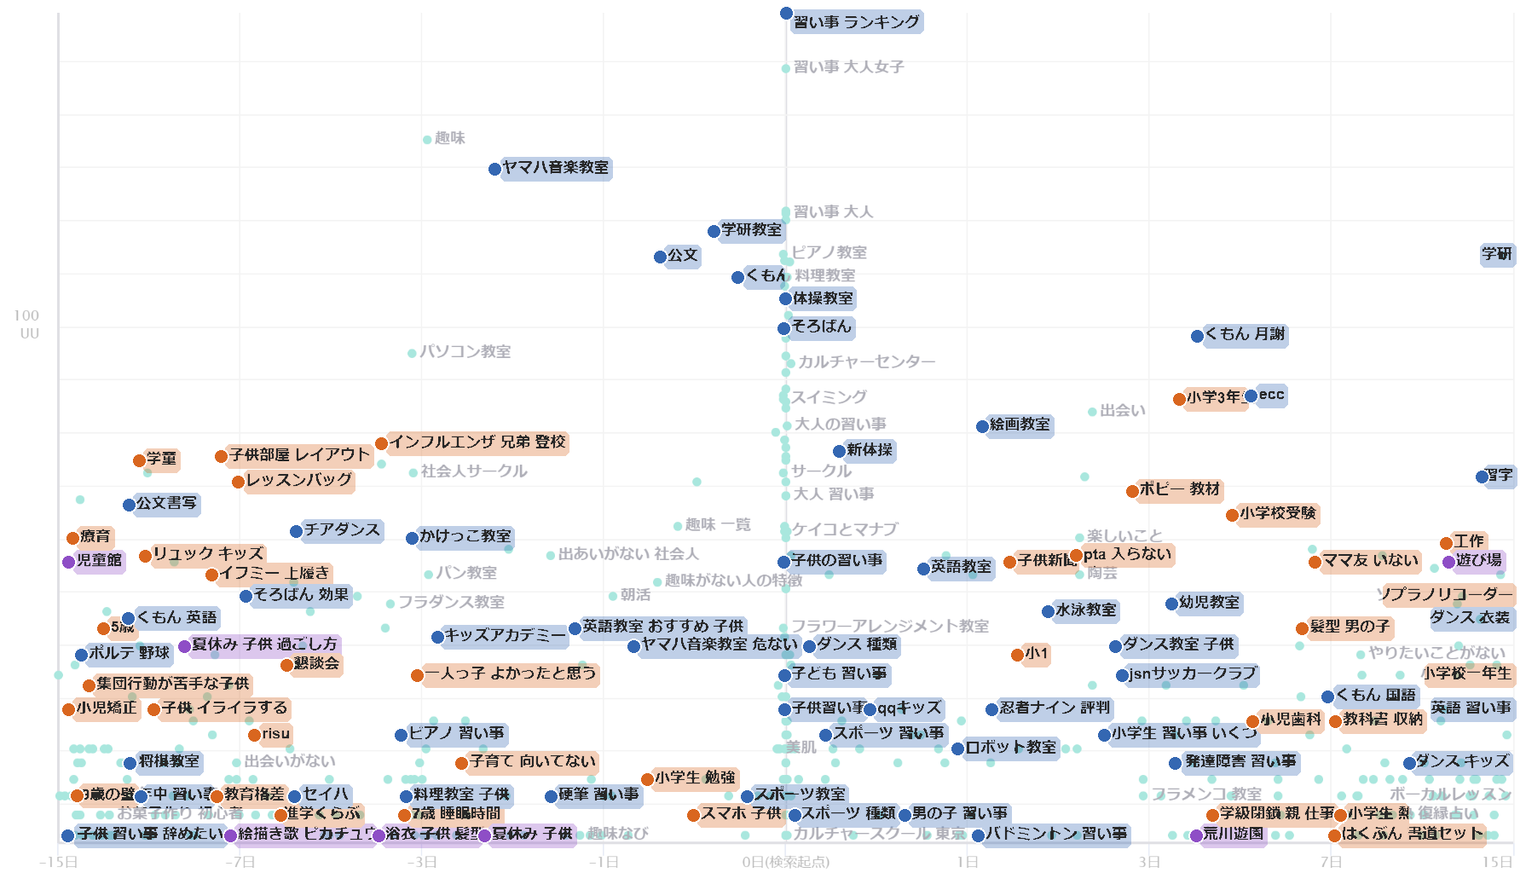
前後検索「習い事」
「習い事」で探す保護者の動き方には、一定の型が存在
習い事の比較・検討
子育て・学び
家族のお出かけ・楽しみ
検索前（〜前日）：子どもの悩み・習い事の効果
療育／集団行動が苦手な子供／子供 イライラする／9歳の壁／そろばん 効果
検索当日：習い事の種類・ランキング
習い事 ランキング／子供の習い事／体操教室／そろばん／スポーツ 習い事
検索後（翌日〜15日）：教室名・評判・月謝の確認
忍者ナイン 評判／くもん 月謝／小学生 習い事 いくつ／幼児教室／小学校一年生
LINE追加
色なし：大人の習い事・趣味、その他
登録した後の配信には「子どもの悩み → 習い事の比べ方 → 評判・月謝」の順番が最適
出典：LINEヤフー社提供の前後検索データ（検索起点：「習い事」）

Slide 60
前後検索のまとめ（項目別）
習い事の比較は検索の当日から後まで続き、その前後に子育て・家族のお出かけへの関心
項目ごとに、LINEでの打ち手を用意する
検索前（-15〜-1日）
検索当日
検索後（+1〜15日）
LINEでの打ち手
習い事の
比較・検討
「公文式教室」
「ピアノ 習い事」
「そろばん 効果」
「くもん 英語」
「習い事 ランキング」
「ヤマハ音楽教室」
「そろばん」
「体操教室」
「忍者ナイン 評判」
「くもん 月謝」
「小学生 習い事 いくつ」
「幼児教室」
比較の最中に友だち追加。評判・月謝の疑問にお答えし、体験予約へ
子育て・
学び
「こどもちゃれんじ」
「スマイルゼミ」
「子供 イライラする」
「9歳の壁」
「rsウイルス」
「小学校受験」
「小学校一年生」
「ポピー 教材」
「児童手当」
子どもの成長・悩みに寄り添う情報をお届けし、接点を保つ
家族の
お出かけ・
楽しみ
「キッザニア」
「スタジオアリス」
「夏休み 子供 過ごし方」
－
「ポケモンセンター」
「七五三」
「ハーモニーランド」
季節の行事（七五三・夏休みなど）に合わせた企画配信
LINEへの動線
離脱防止バナーの掲載
LINE友だち追加
LINE施策（投稿）
出典：LINEヤフー社提供の前後検索データ（検索起点：「子ども 習い事」「習い事」）

Slide 61






貴社の明るい未来に必ず貢献致します。
本社
本社
  株式会社DYM 〒141-0032 東京都品川区大崎1-11-2 ゲートシティ大崎イーストタワー10階
  TEL: 03-5745-0200 FAX: 03-3779-8720 http://dym.asia 代表取締役 水谷佑毅

